Slide 1
Тест по музика
Въведете си името

Slide 2
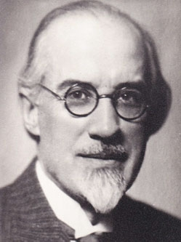
Кой е композиторът на „Химн на Св. св. Кирил и Методий“?
Цветан Радославов
Добри Христов
Панайот Пипков

Slide 3
Кой е авторът на Химна на Република България?
ЦВЕТАН РАДОСЛАВОВ
ДОБРИ ХРИСТОВ
ПАНАЙОТ ПИПКОВ

Slide 4
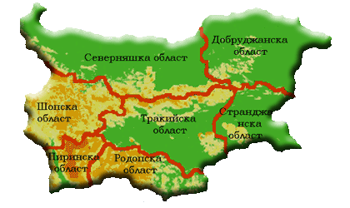
В коя музикално-фолклорна област в България, най-разпространеният инструмент е каба гайда?

Slide 5
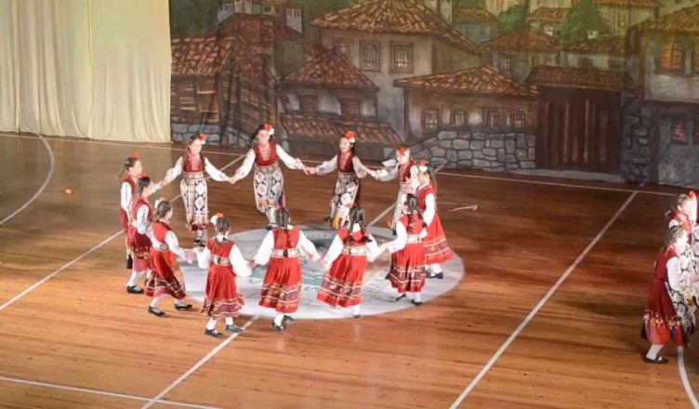
Отбележете размера на Дунавското хоро?
Отговор

Slide 6
На кой ред са написани само ударни инструменти?
цигулка, тромпет, маракас, маримба
маракас, маримба, ксилофон, барабан
маракас, маримба, валдхорна, фагот

Slide 7
Резултати
Брой верни/грешни отговори
Оценка

